Slide 1
大家來猜謎
開始

Slide 2
什麼人會關燈
廚師
水手
司機

Slide 3
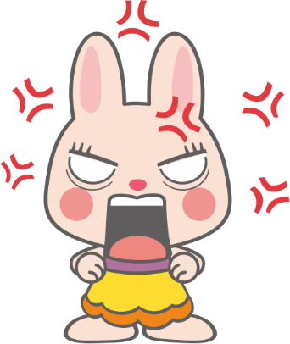
答錯了!
重來

Slide 4


答對了
結束

